Slide 1
«КАКИЕ ПТИЦЫ ЖИВУТ В НАШЕМ ГОРОДЕ ЗИМОЙ?»
Исследовательский проект
Наблюдение за птицами на территории МБДОУ детский сад «Жаворонок», г.Очёр Пермский край
сроки проведения:
ноябрь 2016 г. – март 2017 г.
Автор исследования:
Носов Родион, подготовительная к школе группа
Руководитель:
Грига Ирина Александровна,
старший воспитатель

Slide 2
Задачи:
Изучить птиц, посещающих кормушку
Провести наблюдения, чем питаются птицы
Сделать выводы по наблюдениям
Методы исследования:
Посыпка различного корма для птиц на контрольных кормушках
Визуальное наблюдение за птицами
Объект исследования:
Птицы, посещающие кормушку
Любимая пища птиц
Ожидаемый результат:
Сформировались знания о зимующих птицах родного края
Узнали о питании птиц

Slide 3
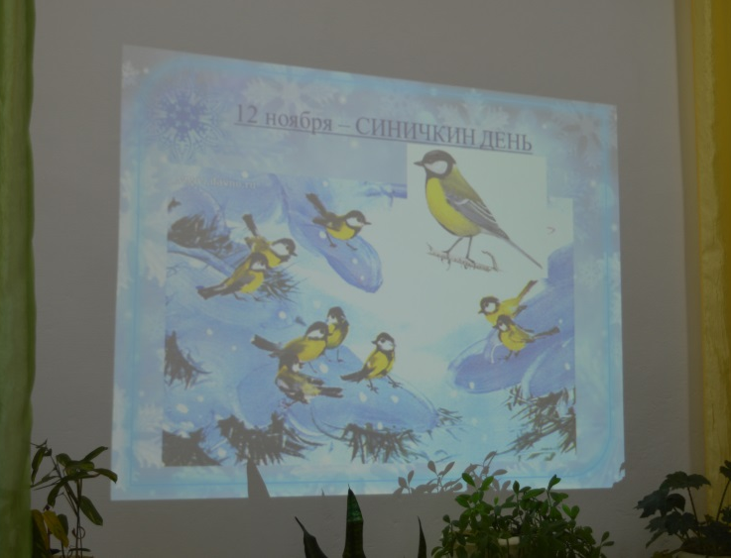
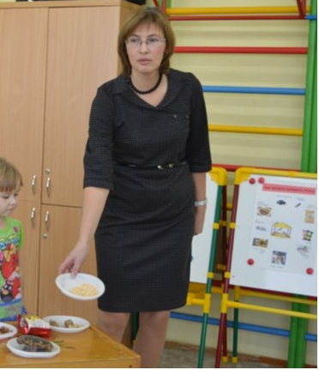
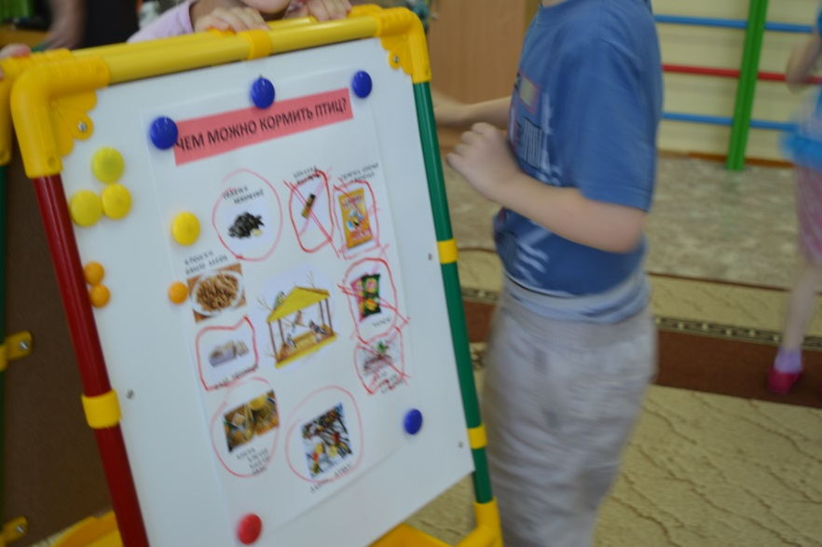
День синички
10 ноября дети нашей группы посетили познавательно-игровую программу «День синички»
В гости к ребятам прилетала веселая синичка, и вместе с ней дети вспоминали зимующих птиц и разбирались чем можно их кормить, а чем нельзя.

Slide 4
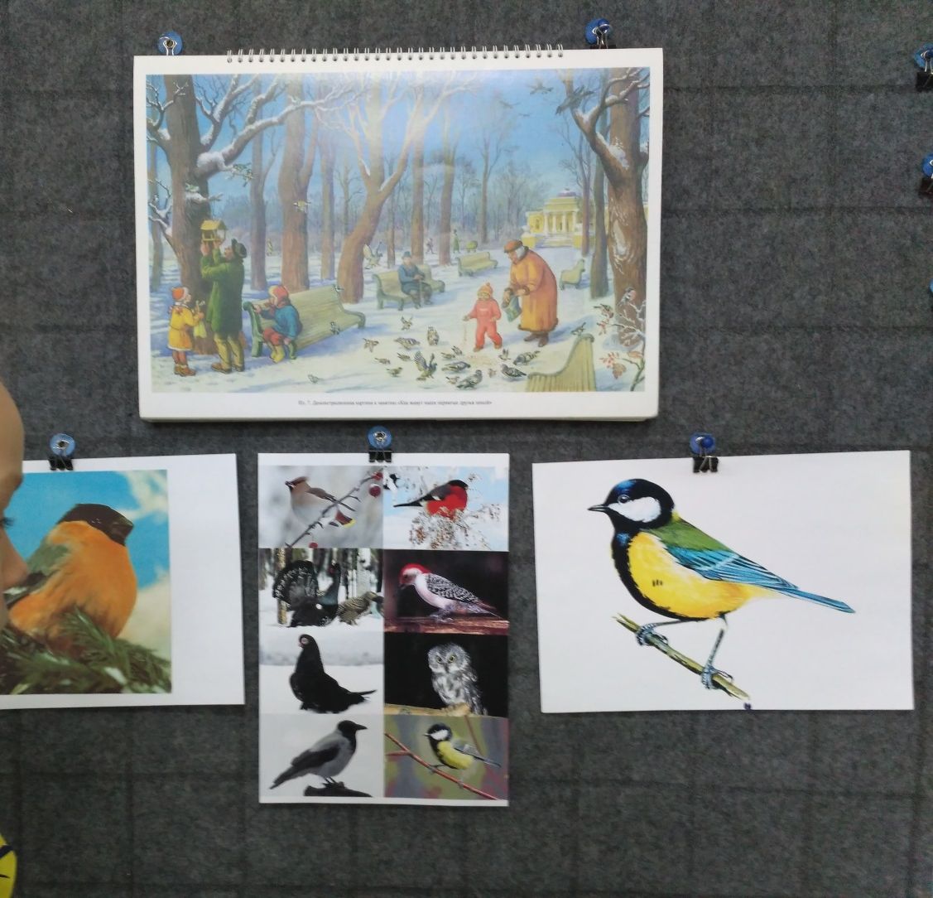
Изучили названия зимующих птиц Прикамья

Slide 5
Заготовили различный Корм для птиц:
Нежареные семена подсолнечника
Крупы (пшено, овсянка, греча, просо)
Сушеные фрукты и ягоды (дикие яблоки, рябина)
После завтрака и обеда собирали со стола и сушили хлебные крошки
Иногда приносили из дома несоленое сало
Семена деревьев (клен, липа)

Slide 6
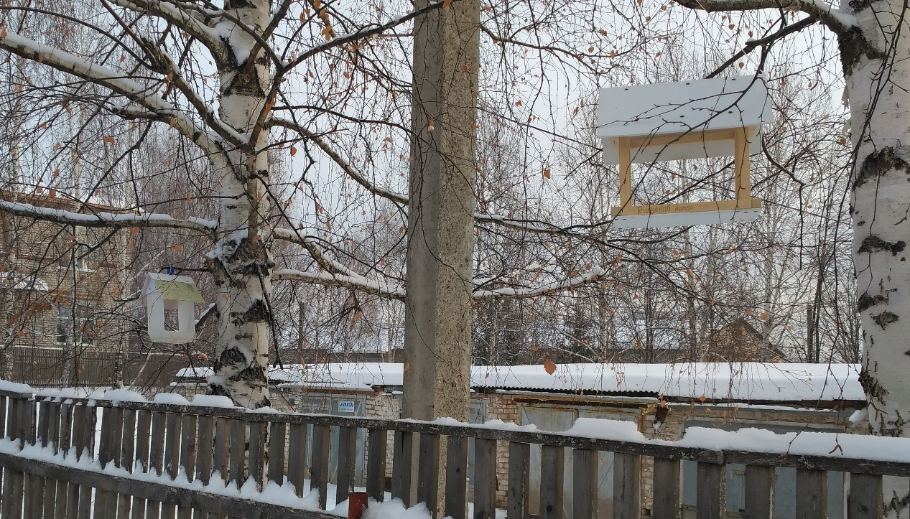
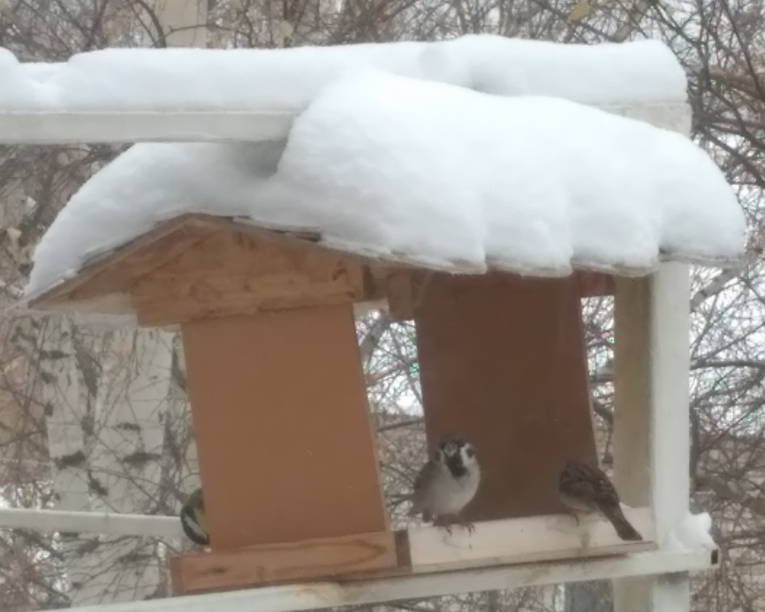
На территории детского сада
разместили три кормушки.
Одна кормушка размещена в непосредственной близости от окна, что позволяло вести наблюдение на протяжении всего дня.

Slide 7
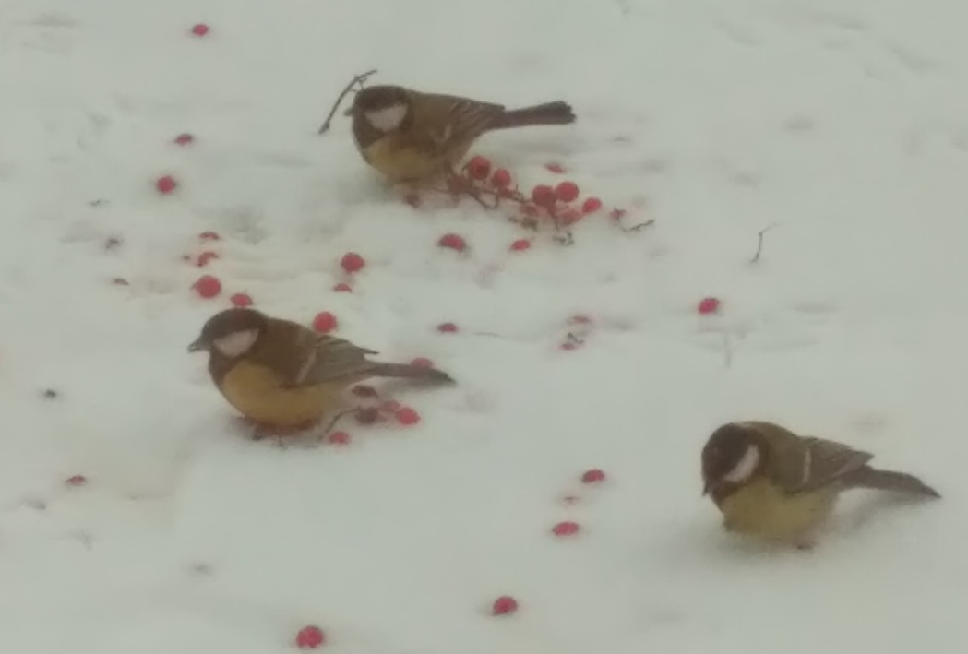
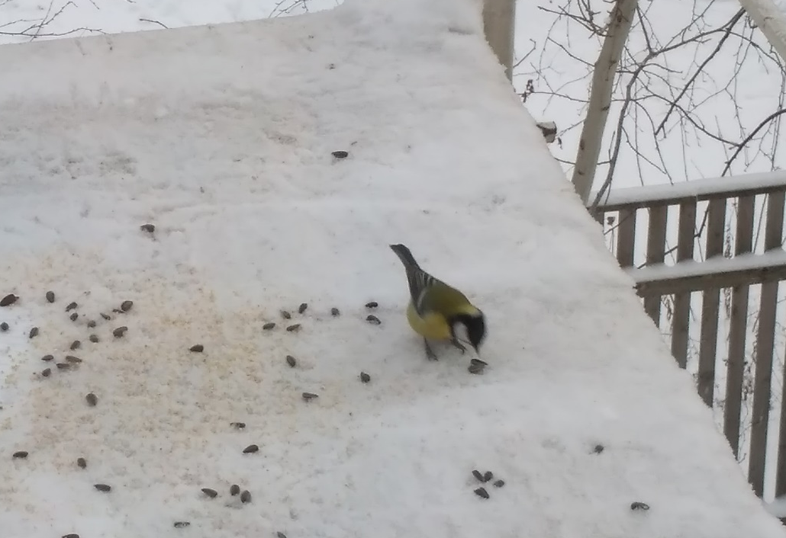
Наши гости
Скачет весело синица
И мороза не боится:
Нипочём ей холода,
Коль в кормушке есть еда!

Slide 8
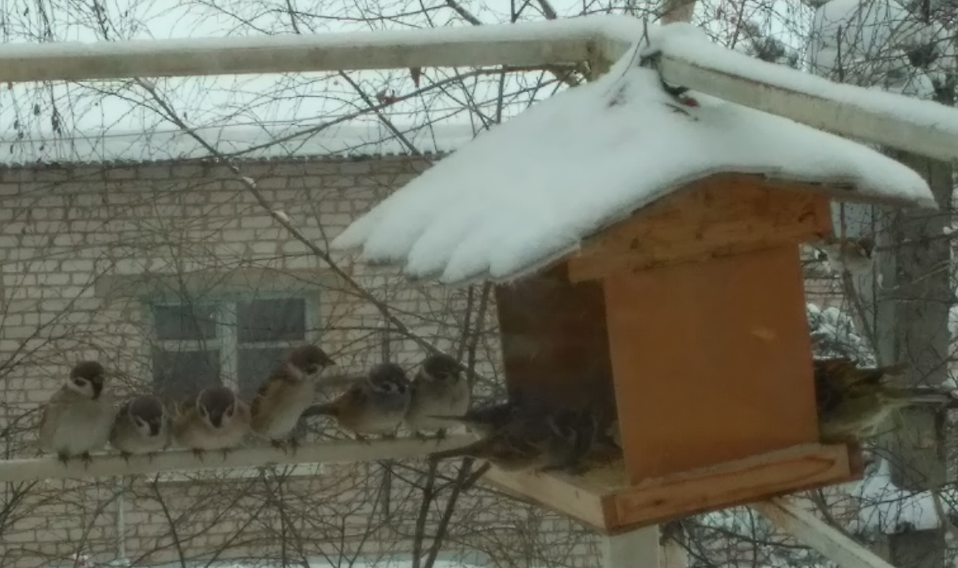
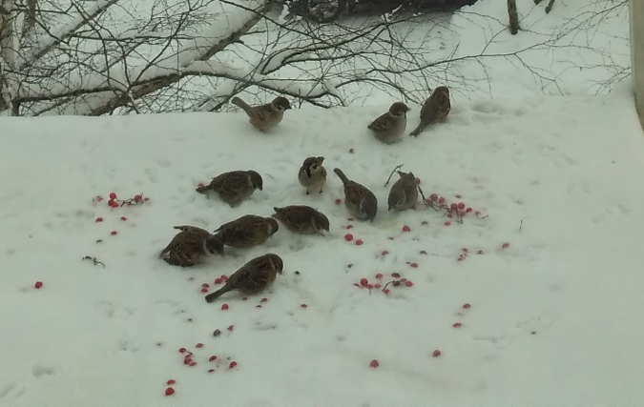
Наши гости
Прыг да скок, ну что за птица,
Все на месте не сидится.
С виду нет его храбрей,
Шустро скачет воробей.

Slide 9
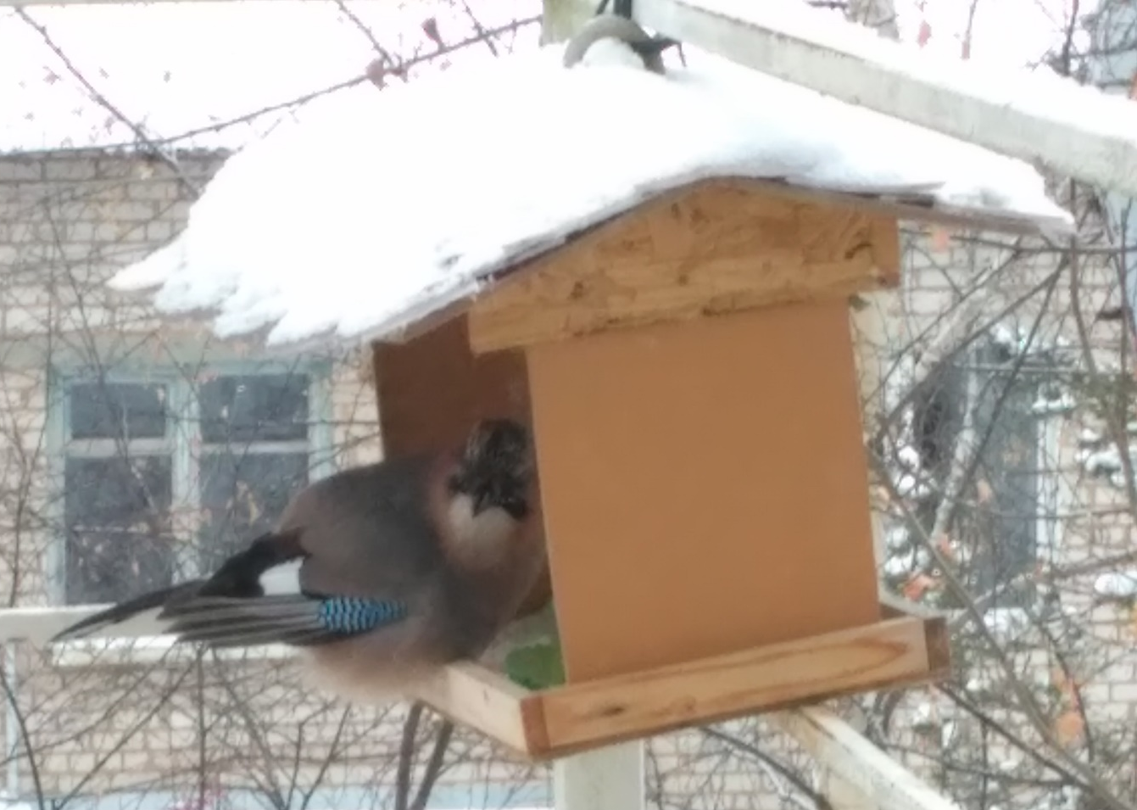
Наша гостья
Ну, что за сойка! Чудо птица!
И надо так-то нарядиться:
Лазурь и зелень, и багрянец –
И глаз не отвести, красавец!

Slide 10
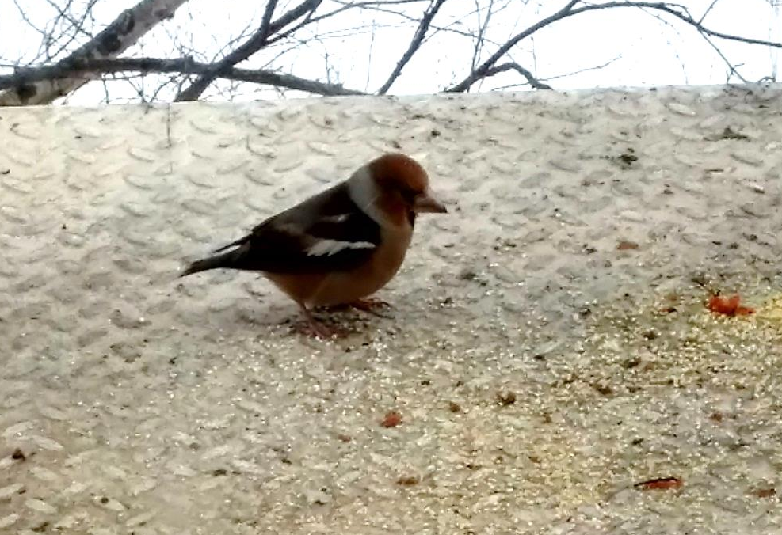
Наша гостья
«Чи-чи-чи!» - все повторяя,
На березе птичья стая
О зиме напомнит четко
В красной шапочке чечетка

Slide 11
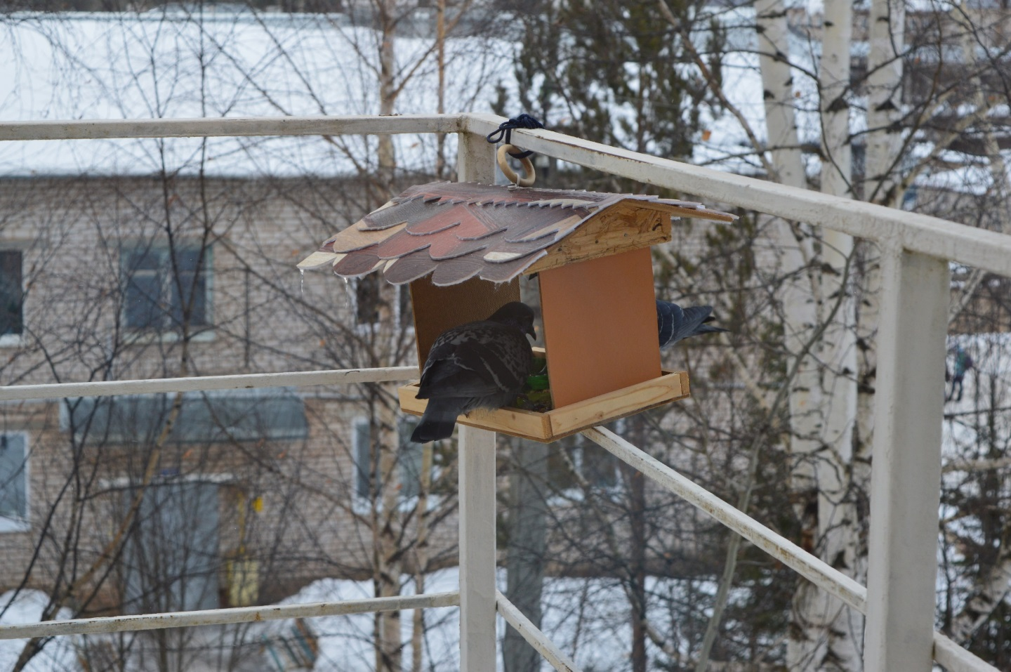
Наши гости
Клевали голуби пшено,
Какое вкусное оно,
И есть они хотят опять,
И только сытым не понять!

Slide 12
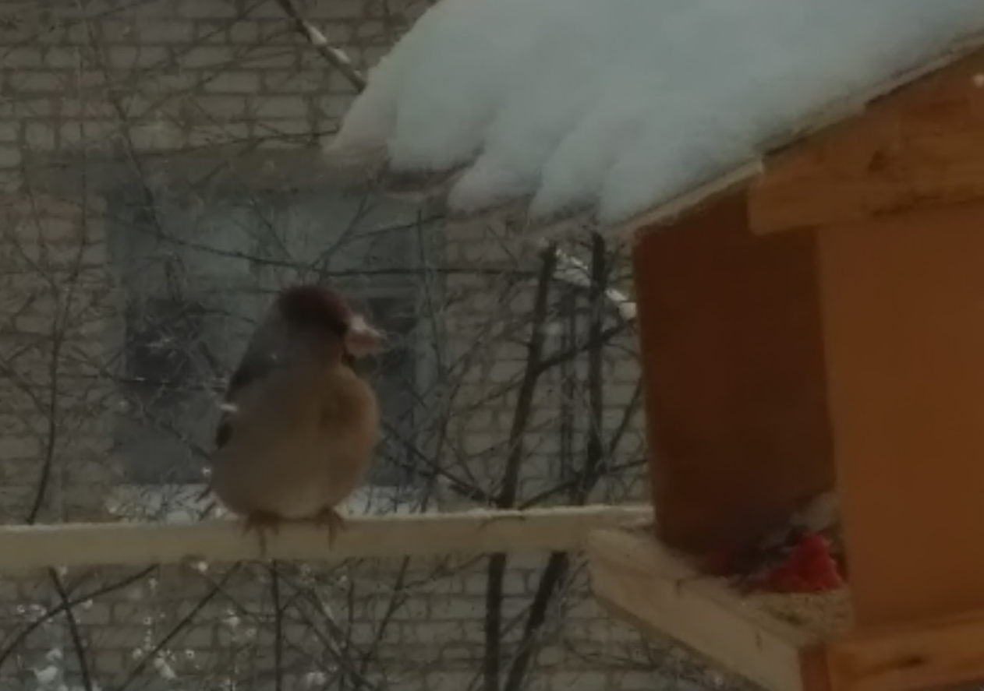
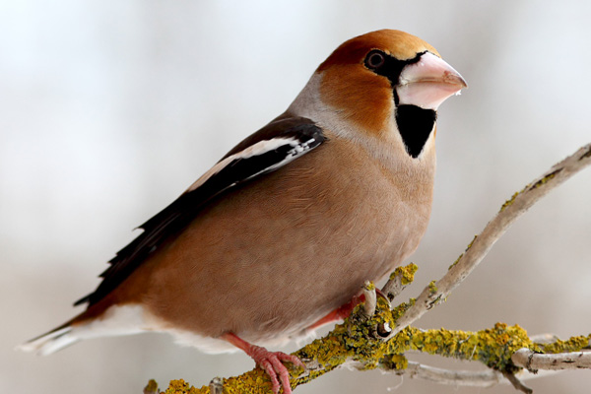
Наш гость
Дубонос хоть мал на вид -
Клювом косточки долбит.
Косточки вишневые,
А также алычовые.

Slide 13
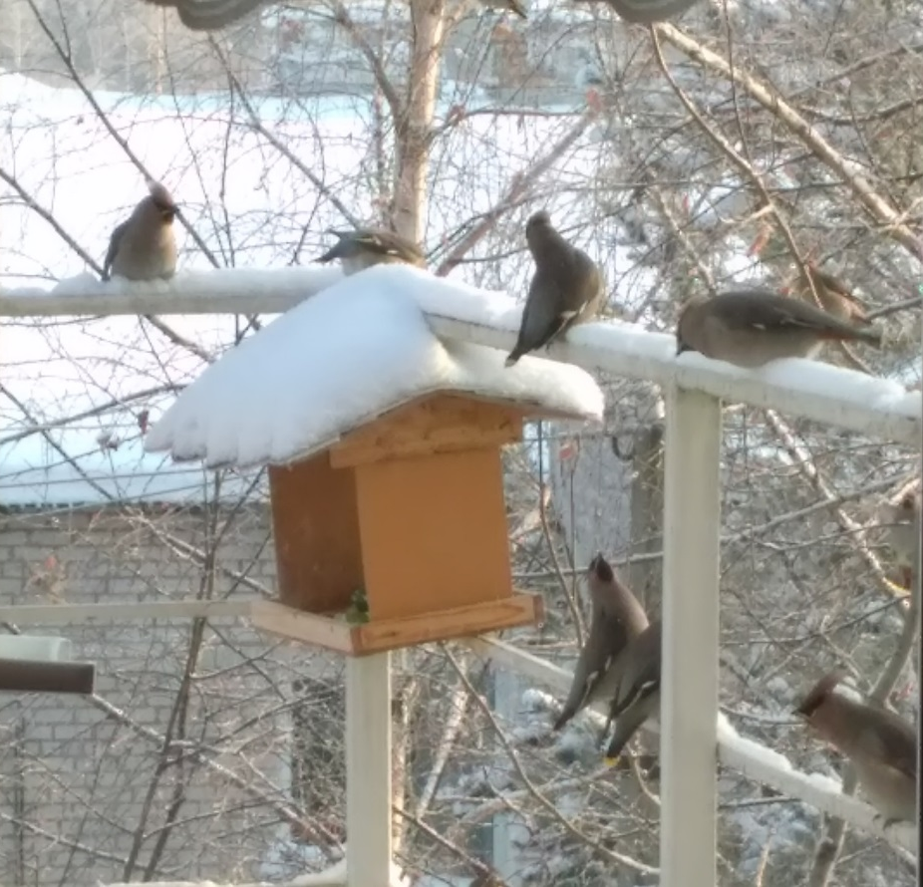
Песня звонкой свиристели
Раздаётся под окном.
Снова в гости прилетели
И сидят, как за столом.

Slide 14
Дневник наблюдений
Дата | Корм | Птицы
01.11-01.12.2016 | Пшено, семечки, перловка | Синицы, воробьи, сойка
02.12-30.12.2016 | Пшено, семечки, овес, хлебные крошки | Синицы, воробьи, сойка
11.01-31.01.2017 | Пшено, семечки, перловка, хлебные крошки, рябина | Синицы, воробьи, сойка, свиристели
16.01-18.01.2017 | Сало, семена клена, липы | Сороки, синицы, снегири
02.02-01.03.2017 | Пшено, семечки, просо, хлебные крошки, рябина | Синицы, воробьи, сойка, свиристели, дубонос, снегири
02.03-31.03.2017 | Пшено, семечки, греча, хлебные крошки, рябина | Синицы, воробьи, свиристели, дубонос, чечетка, голуби

Slide 15
Выводы:
В нашем городе остаются зимовать следующие птицы:
Синицы
Воробьи
Снегири
Свиристели
Сойки
Голуби
Сороки
Дубоносы
Чечетки
Вороны

Slide 16
Результат исследования:
Синицы
Воробьи
Снегири
Сороки
Голуби
Часто прилетают на кормушку
Клюют любой корм
Редкие гости на кормушке
Любят сало, семечки и хлебные крошки

Slide 17
Автор исследования:
Носов Родион, подготовительная к школе группа
Руководитель:
Грига Ирина Александровна,
старший воспитатель
МБДОУ детский сад «ЖАВОРОНОК», г. Очер

